Slide 1
Проект Block Strike
Авторы: Арслан и Алексей

Slide 2
Цели и задачи: Цель: Создать 2D-игру "Block Strike" с динамичным геймплеем на основе библиотеки Pygame. Задачи: -Изучить возможности Pygame для разработки 2D-игр. -Добавить систему очков. -Интегрировать графику -Оптимизировать код и исправить возможные ошибки.

Slide 3
Блок-схема и техническое задание Техническое задание: Язык программирования: Python Библиотека: Pygame Игровой процесс: Перемещение персонажа, стрельба, столкновения, система очков Графика: Спрайты в пиксель-арт стиле Звуки: Звуковые эффекты стрельбы и столкновений Оконный режим: 800x600 пикселей

Slide 4
Блок схема:
Стартовое окно
Регистрация
База данных
Окно с игрой
Выход
Окно игра закончена

Slide 5
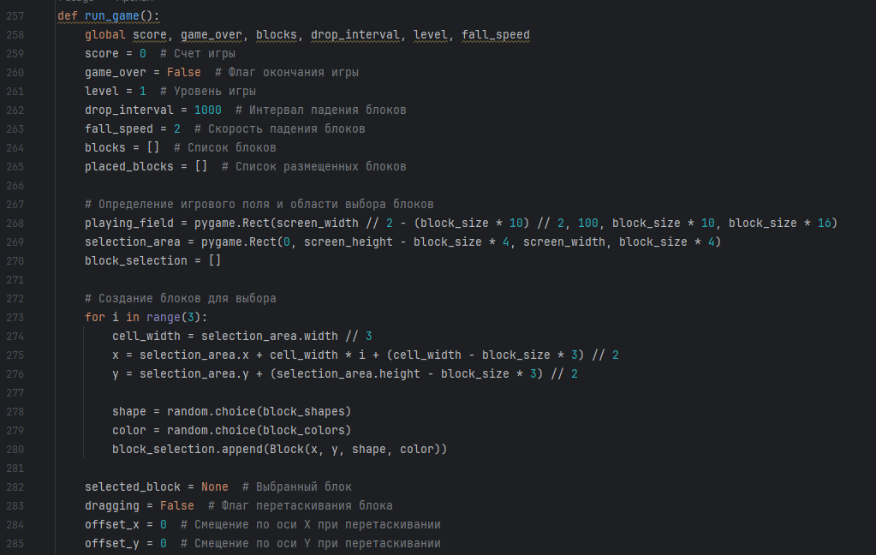
Код программы

Slide 6
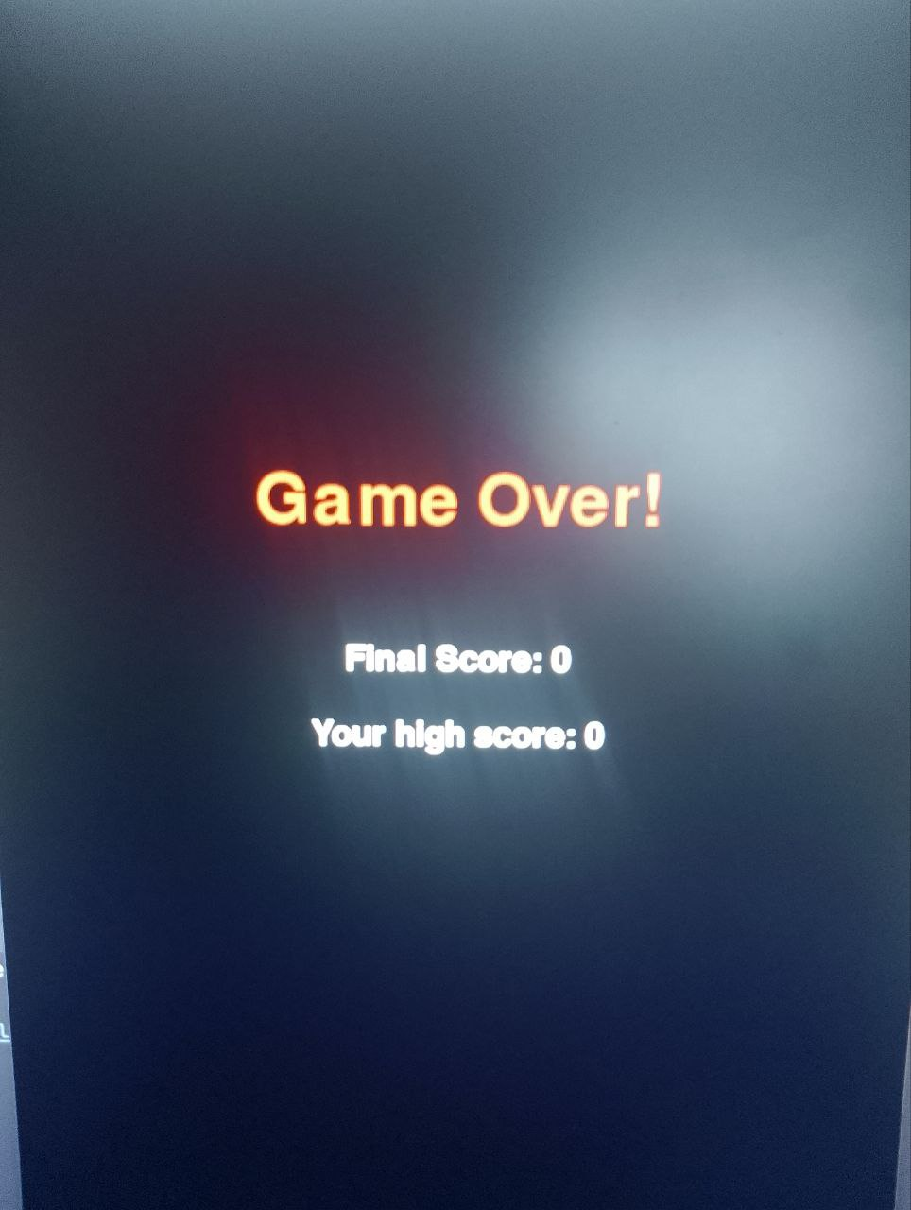
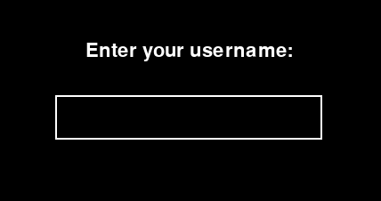
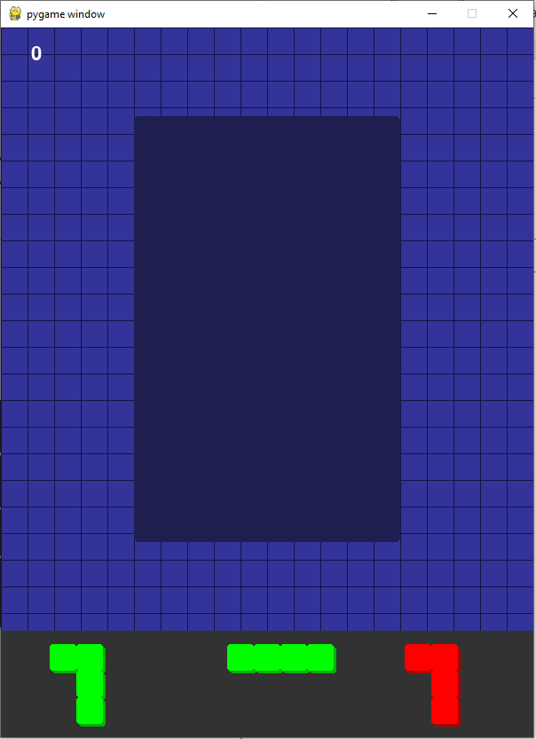
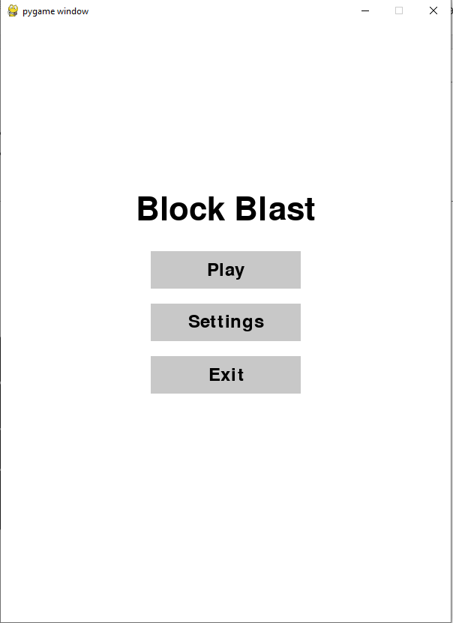
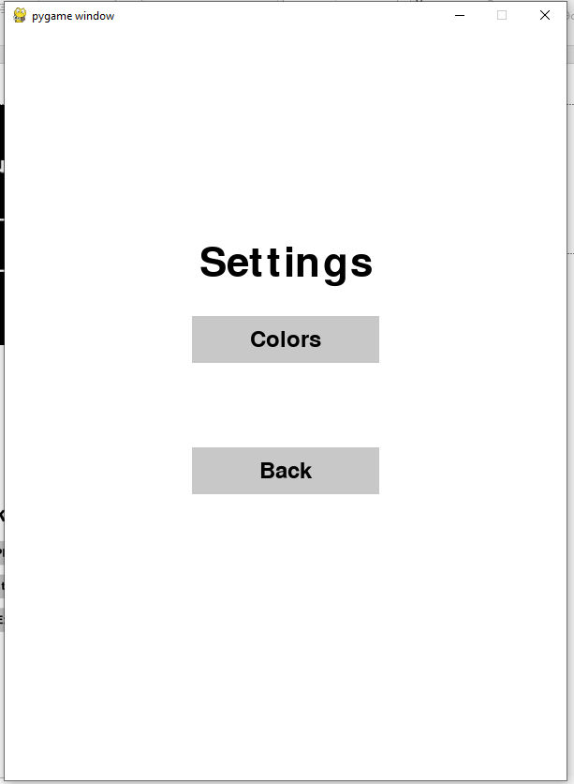
Окна:

Slide 7
Используемые виджеты и файлы
Pygame: для графики и обработки событий
Картинки (PNG, JPG): спрайты персонажей и фона
База данных в нее записываются рекорды и имена игроков

Slide 8
Выводы
Реализована базовая механика игры "Block Strike".
Добавлена система очков.
Улучшен интерфейс и графика.
Использованы основные функции Pygame для работы с окнами, событиями и изображениями.

Slide 9
Планы на будущее
Улучшить графику и анимации.
Оптимизировать производительность игры.
Разработать систему уровней.

